Slide 1
Урок рисования
«Сказочное дерево»

Slide 2
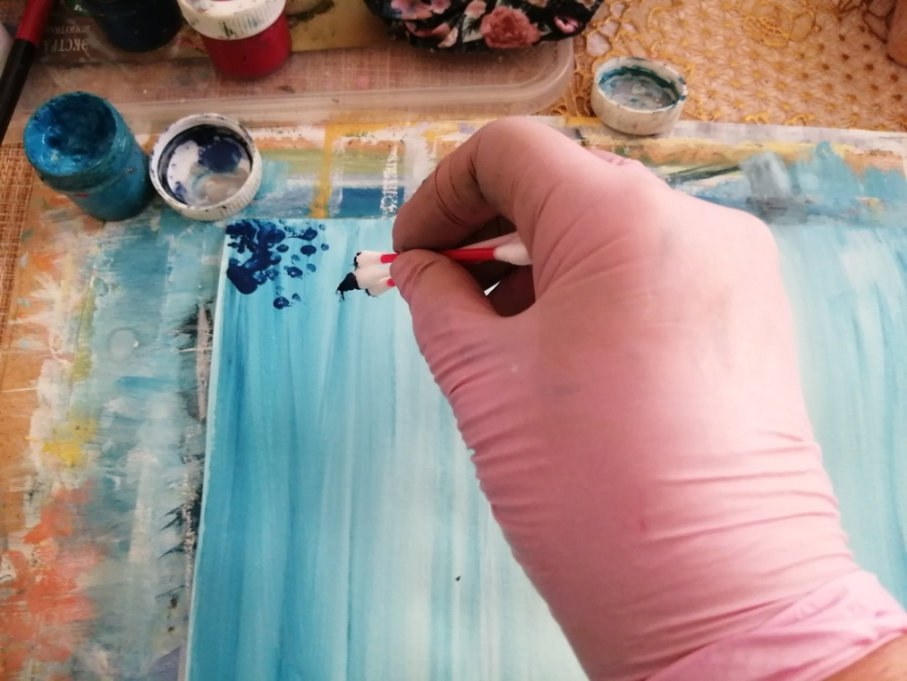
голубой краской делаем фон от краев бумаги к середине, делая плавный переход от голубого к белому. Середину оставляем светлой. Дополняем фон темно-голубым цветом, делая вертикальные мазки.
начинаем наносить отпечатки фиолетовой краской.

Slide 3
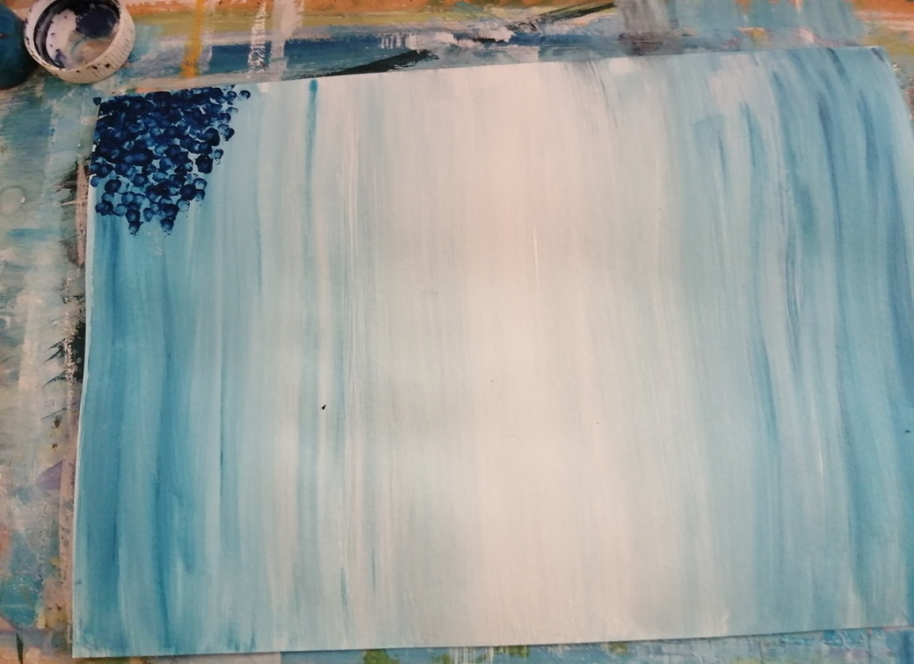
Этапы 3 и 4
Постепенно заполняем верхнюю часть листа более плотно, опуская вниз гроздьями.

Slide 4
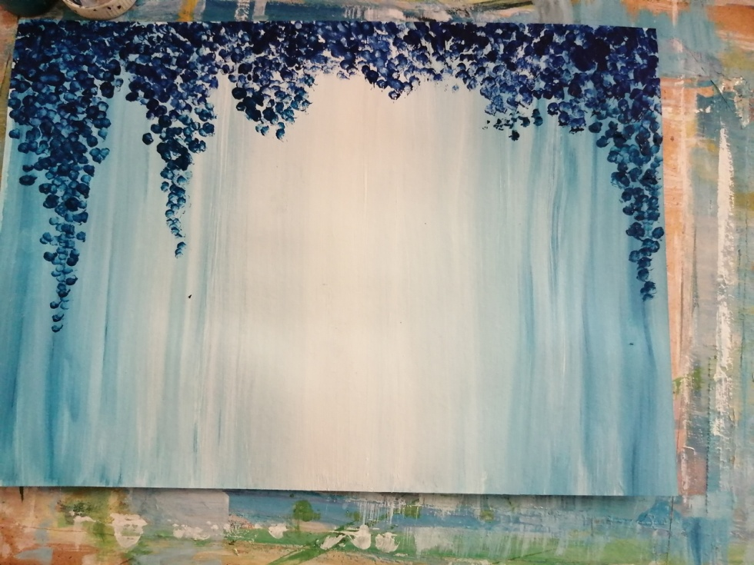
Этапы 5 и 6
К низу, делаем каждую гроздь все тоньше.
Добавляем темно-голубой цвет в каждую гроздь.

Slide 5
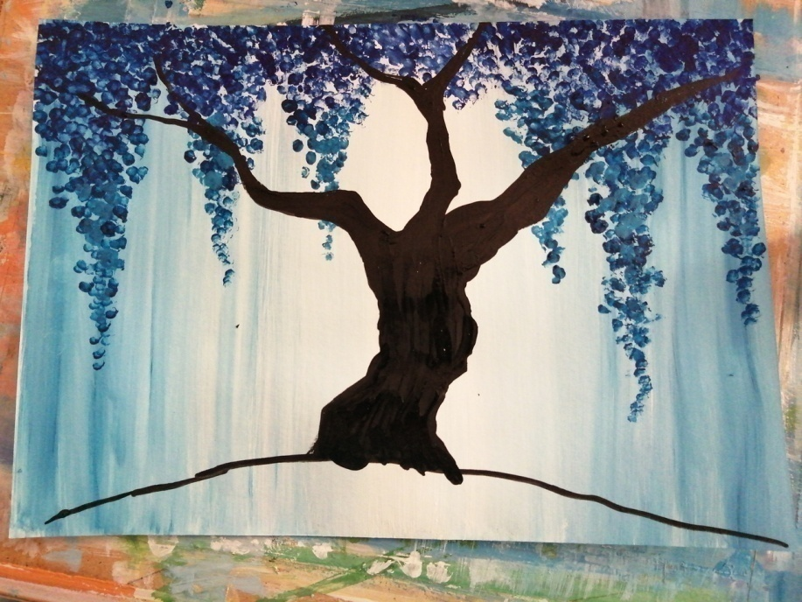
Этапы 7 и 8
Тонкой круглой кистью прорисовываем силуэт дерева и пригорка.
Заполняем все черным цветом.

Slide 6
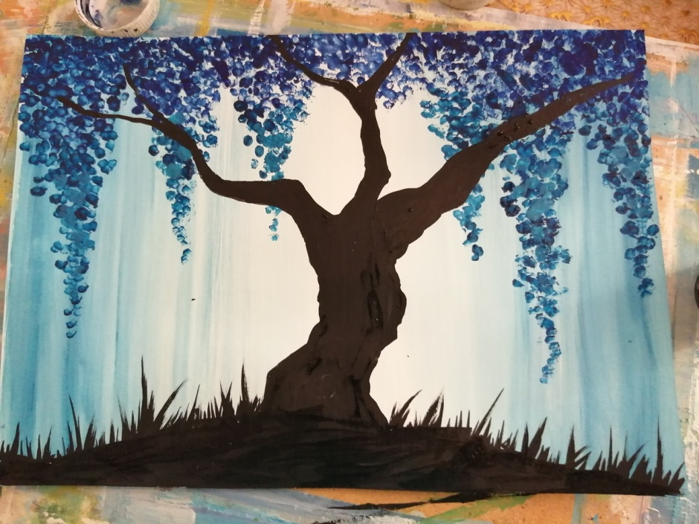
Этапы 9 и 10
Прорисовываем тонкой кистью травинки с низу вверх отрывистыми мазками. Покрываем пригорок черной краской.

Slide 7
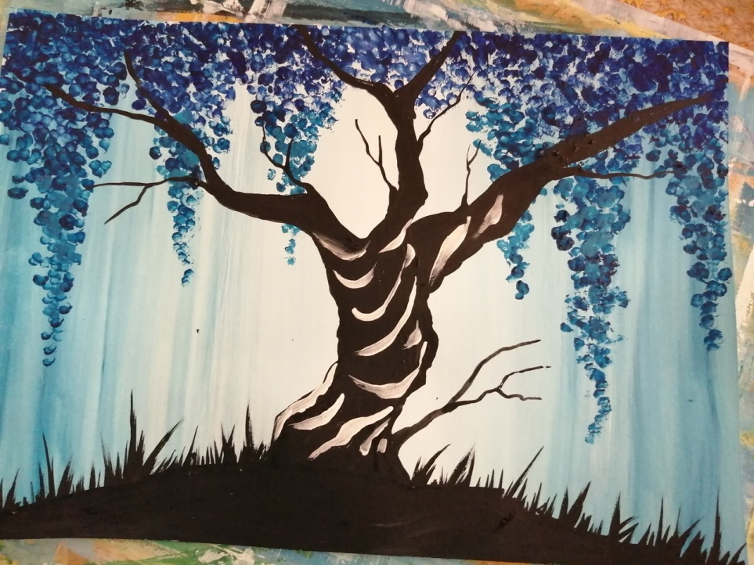
Этапы 11 и 12
Дополняем дерево тонкими веточками.
Прорисовываем на стволе белилами неровности . Затем растушевываем верхний край белых мазков кончиком тонкой кисти.

Slide 8
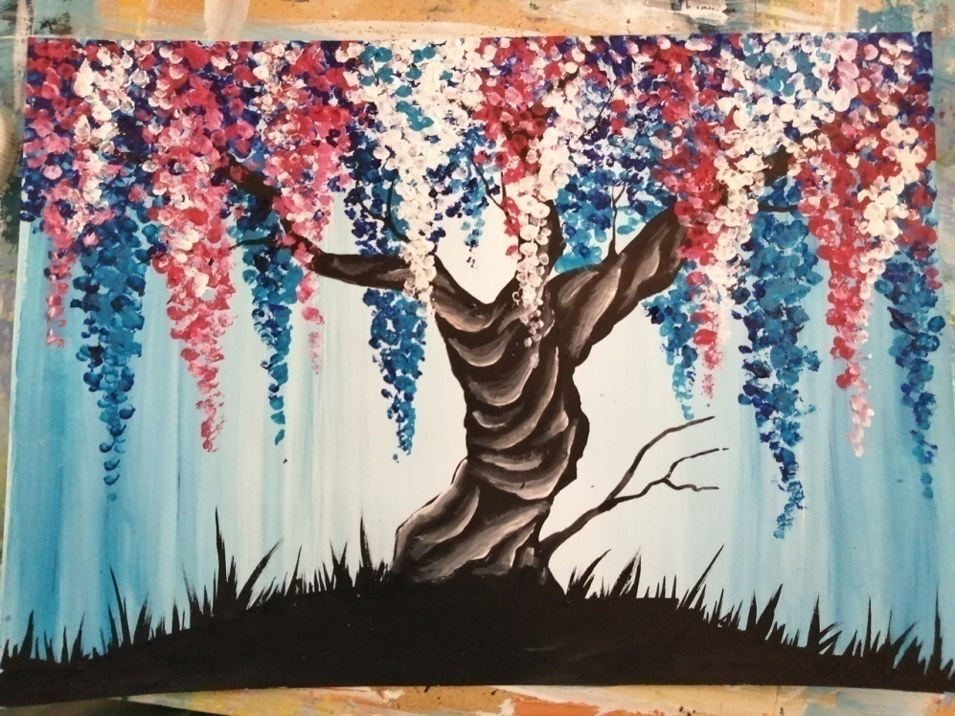
Завершающий этап
Смешиваем рубиновую краску и немного белил. делаем отпечатки в форме грозди сверху вниз. Добавляем такие же. Только белилами.
Немного отпечатков белилами делаем на рубиновых гроздьях.

